Slide 1
แก้ไขครั้งล่าสุดเมื่อวันที่ 24 เมษายน 2568
Chapter 12
Mobile Security

Slide 2
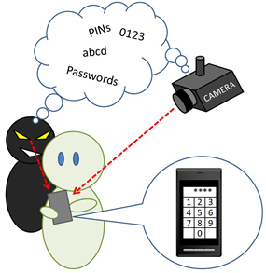
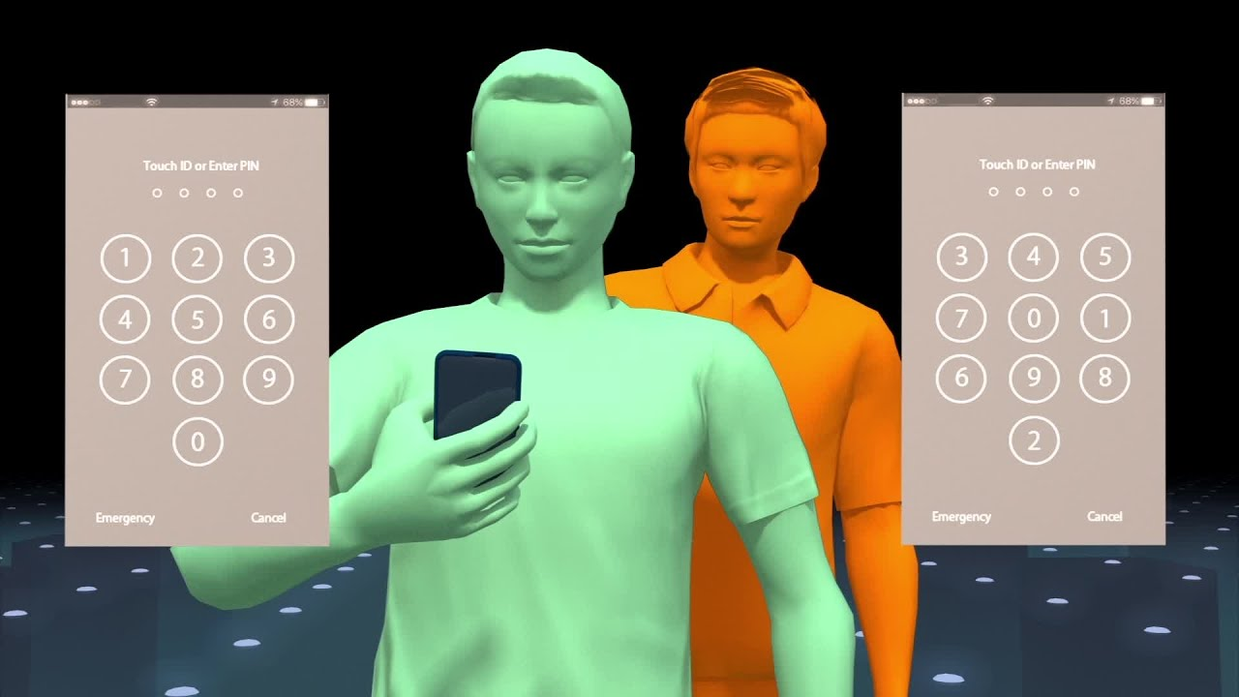
Shoulder Surfing Attack

Slide 3
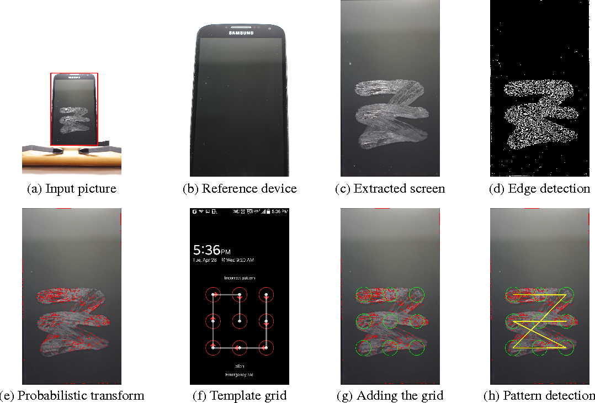
Smudge Attack

Slide 4
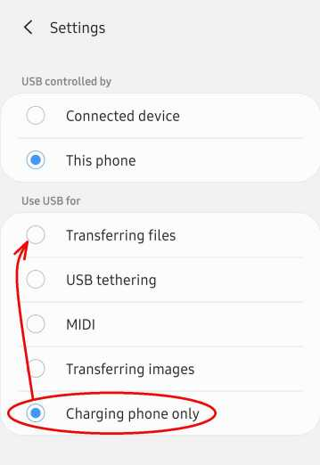
Juice Jacking

Slide 5
XcodeGhost
https://en.wikipedia.org/wiki/XcodeGhost

Slide 6
IMSI Catcher
- Mobile station international subscriber number (MSISDN) เบอร์โทร เช่น (66) 081-123-4567
- International mobile subscriber identity (IMSI) เบอร์ค่าย เช่น (520) 03-1234567890
https://www.thaipbs.or.th/news/content/328296

Slide 7
Malware ซอฟต์แวร์ที่ตั้งใจออกแบบมาให้ทำอันตราย
Trojan horse ไม่ได้ทำงานตามที่โฆษณา แต่ทำอันตรายอย่างอื่นด้วย
Spyware แสดงโฆษณา ขโมยข้อมูล ส่ง spam mail (90% in 2010)
Ransomware เข้ารหัสข้อมูล เรียกค่าไถ่ (ransom)
Trap door ผู้พัฒนาระบบ/แอป ทำทางเข้าสำหรับตัวเองไว้ใช้ภายหลัง เช่น
แอบเข้ามาปัดเศษสตางค์จากบัญชีอื่น XCodeGhost 2015 เติม machine code ลงไปในทุกแอปที่คอมไพล์
(ควรติดตั้งแอปจากแหล่งที่เชื่อถือได้เท่านั้น)
Logic bomb ตั้งเวลา เงื่อนไข ให้โจมตี เช่น เมื่อไม่ได้เป็นพนักงานแล้ว
Virus มีการแพร่พันธุ์ (self-replicating) โดยใช้ human activity
เช่น การก็อปปี้ไฟล์ข้ามเครื่อง ไวรัสมีหลายประเภท file, boot, macro (spreadsheet), rootkit (easy root access), source code,
polymorphic, encrypted, stealth, multipartite, armored
Worms ไม่ใช้ human activity แพร่ไปได้เองใน network
Monoculture ระบบเดียวทั้งโลก เช่น ปี 2004 ระบบปฏิบัติการ Windows Server ติดตั้ง Internet Information Services (IIS) ผู้ท่องเว็บใช้โปรแกรม Internet Explorer ไวรัสติด IIS ก่อน แล้วผู้ท่องเว็บทุกคนที่มาดาวน์โหลด ไฟล์จากเว็บนี้จะติดไวรัสไปด้วยทุกครั้ง ไวรัสจะติดตั้ง back door เช่น
keystroke logger จำทุกอย่างที่ผู้ใช้พิมพ์ผ่านคีย์บอร์ด

Slide 8
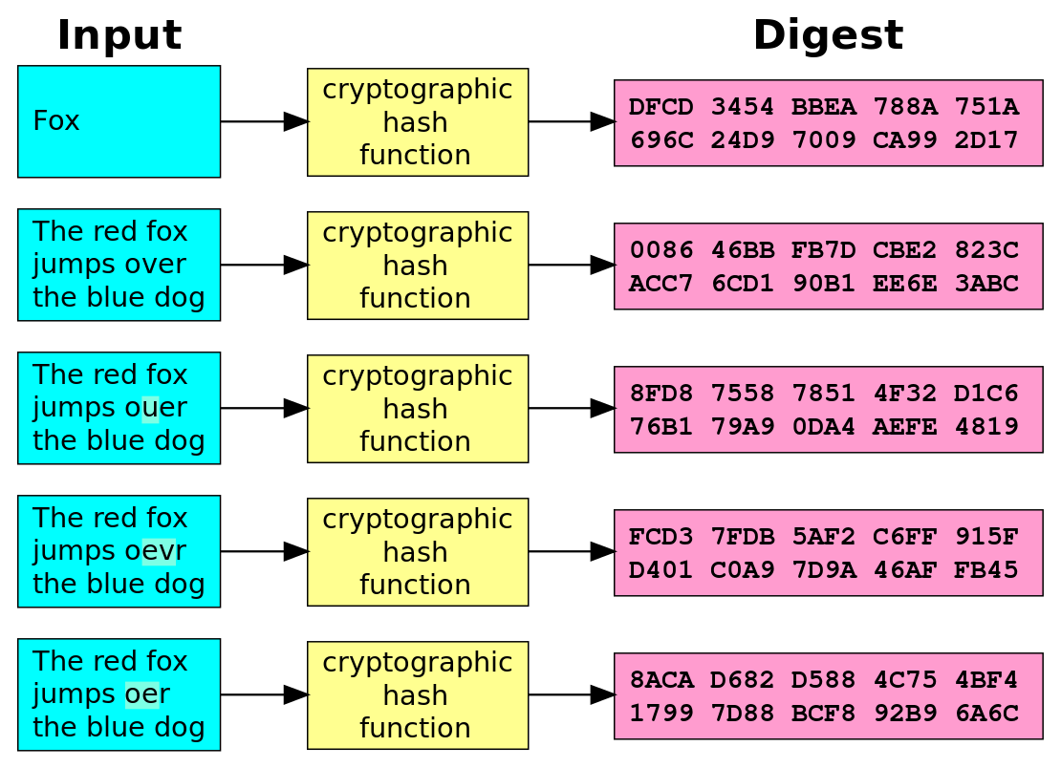
Hash Functions
คุณสมบัติที่สำคัญคือ หา inverse function ยากมาก และโอกาสเกิด collision น้อย

Slide 9
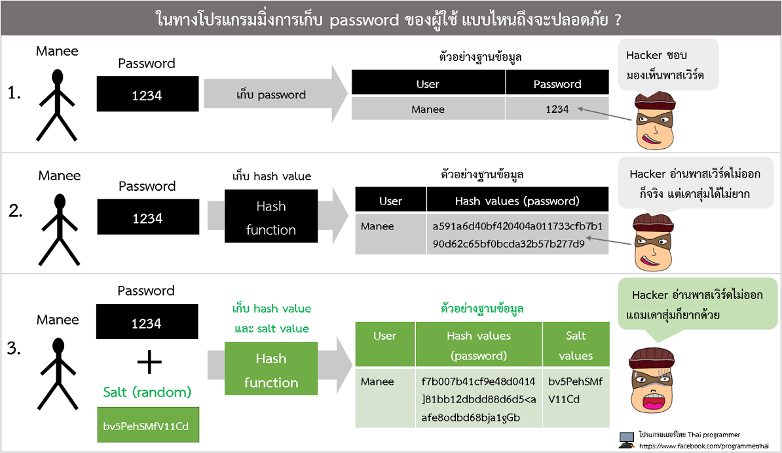

Slide 10
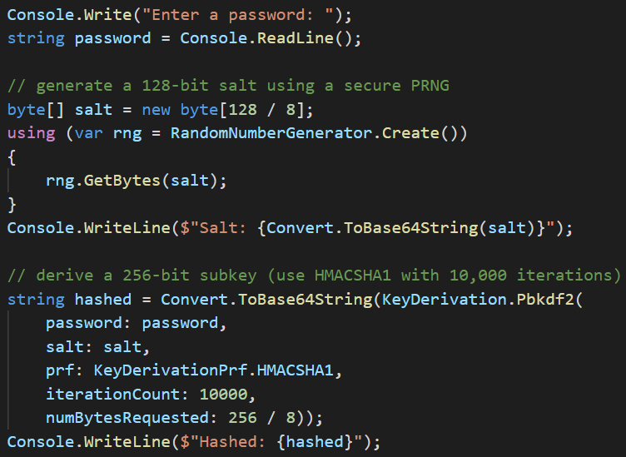

Slide 12
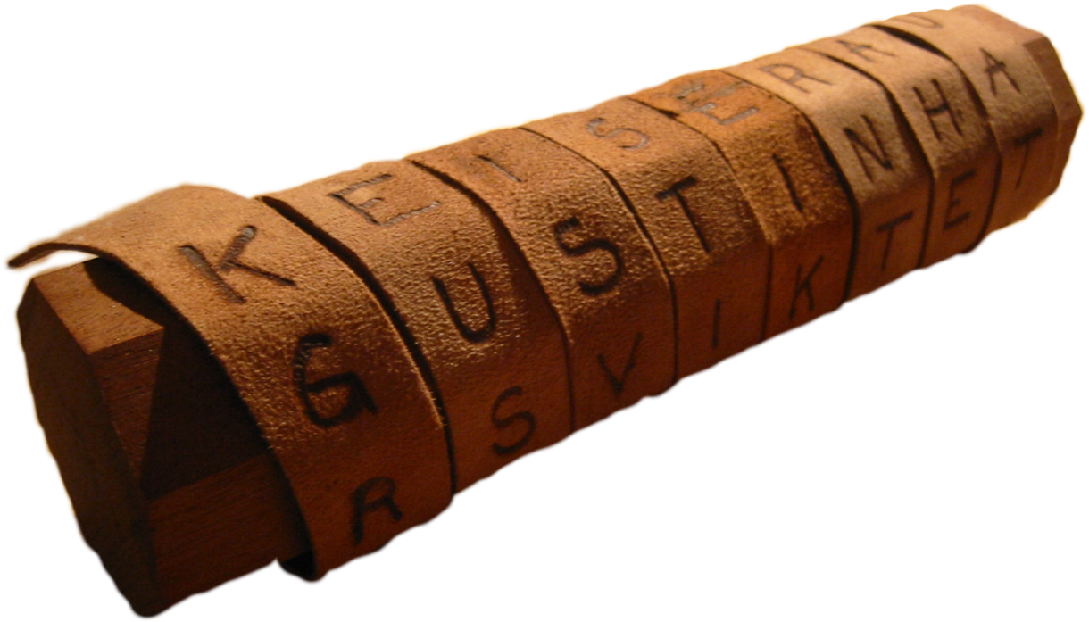
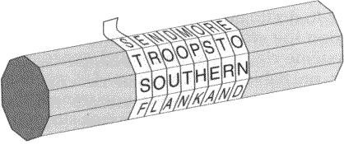
Cryptography (hidden/secret to write)
Scytale ไม่ต้องใช้ key ก็ได้ ขอแค่ให้รู้วิธีอ่านที่ถูกต้อง
https://en.wikipedia.org/wiki/Cryptography

Slide 13
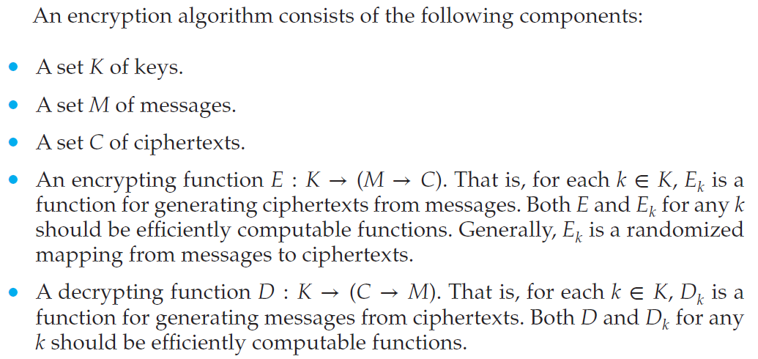
Encryption
ต้องใช้ key

Slide 14
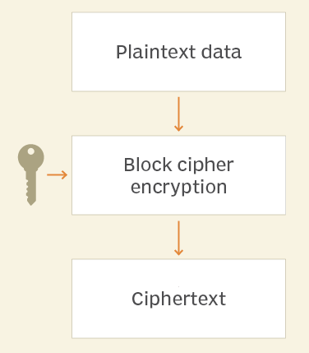
Symmetric Encryption: Block Cipher
Data Encryption Standard (DES) 64-bit block, 56-bit key
Advanced Encryption Standard (AES) 128-bit block, 128/192/256-bit key

Slide 15
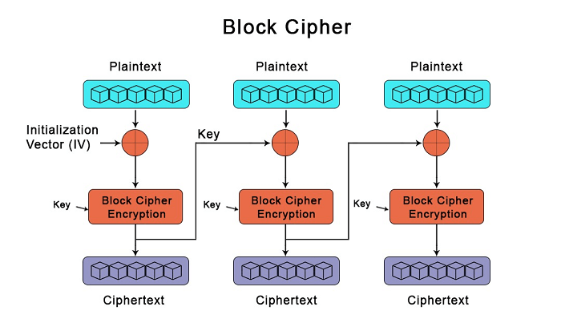
ใช้ block cipher แบบ parallel ไม่ปลอดภัย
. . . . .

Slide 16
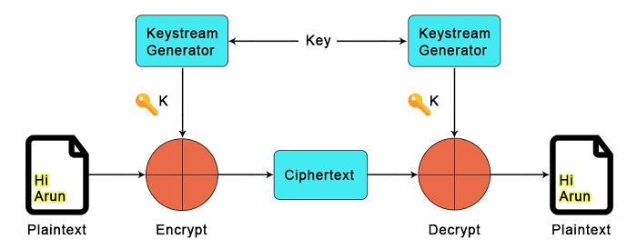
Stream Cipher
Stream ciphers typically execute at a higher speed than block ciphers and have lower hardware complexity. However, stream ciphers can be susceptible to security breaches; for example, when the same starting state (seed) is used twice.

Slide 17
Asymmetric Encryption
ข้อเสียของ symmetric encryption คือ sender/receiver ต้องมี secret key
ก่อนที่จะเริ่มการสื่อสาร (ต้องไปหาที่ลับ ๆ เพื่อตกลงว่าจะใช้ key อะไร)
ไม่เหมาะสมกับสถานการณ์เช่นนี้ user ส่งข้อมูล เช่น username, password, credit card no ซึ่งจำเป็นต้องเข้ารหัสทันที ใช้ https (s = secure)
. . . . . . . . .

Slide 18
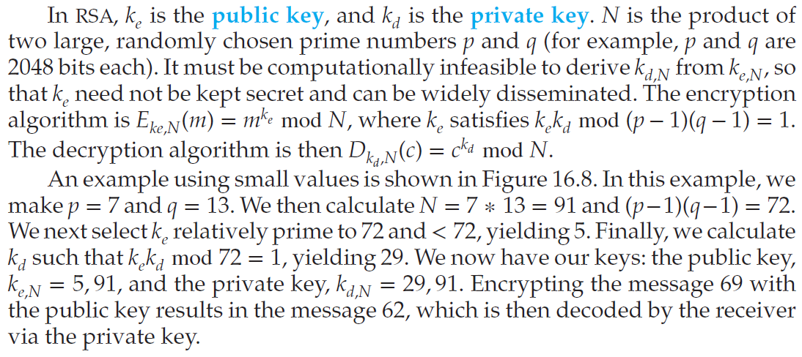
RSA - Rivest, Shamir, and Adleman

Slide 19
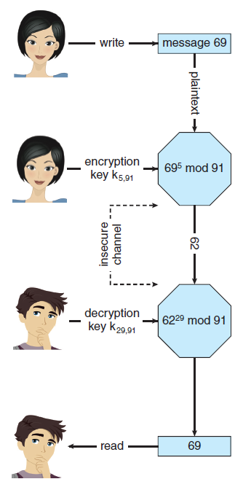
ป้องกันข้อมูลสำคัญ เช่น - password - credit card no
public key = 5 (ทุกคนบน www ทราบ) private key = 29 (เป็นความลับ)

Slide 20
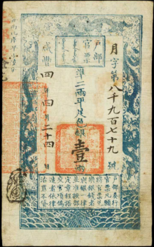
Authentication (proving that a message has not been modified)
ในสมัยโบราณใช้ตราประทับที่ทำจากหยกหรือไม้ไผ่ ผู้อ่านต้องใช้ความชำนาญในการจดจำรอยต่าง ๆ (ต้องเรียนรู้และฝึกฝนก่อน)
เงินกระดาษของราชวงศ์ชิง

Slide 21
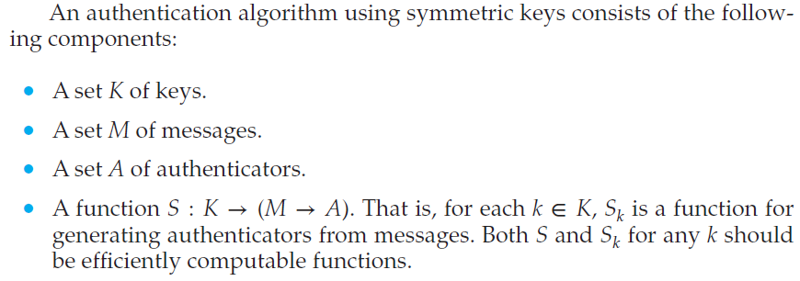
Authentication (proving that a message has not been modified)

Slide 22
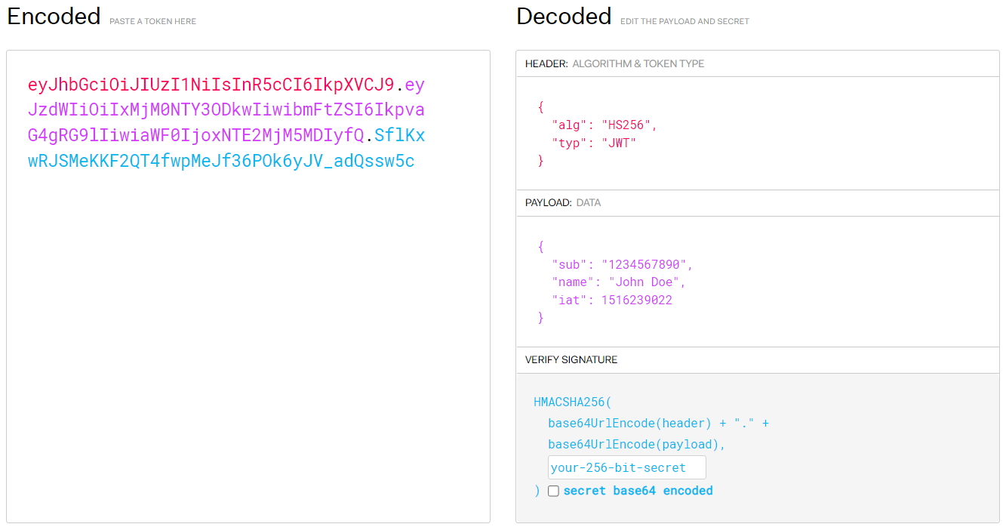
JWT.IO
ข้อมูลนี้ไม่ได้เข้ารหัส (encrypted) แค่เขียนในรูป base-64 string
มี 3 ส่วน คั่นด้วย . (fullstop) header . payload . signature
เมื่อล็อกอินสำเร็จ จะได้ Jason Web Token (JWT) ข้อมูลใน payload จะบอกว่า user คือใคร และวันหมดอายุของ token เมื่อจะโหลด web app หน้าต่อไป ก็ต้องส่ง token มาด้วยทุกครั้ง เพื่อยืนยันว่าเป็น user คนนี้จริง ๆ เช่น คลิกส่งอีเมล อัปโหลดไฟล์ เป็นต้น

Slide 23
Client (Web App, Mobile App)
Server
(Web API)
Sign In
สร้าง token
Token
เก็บ token
Request + Token
ตรวจสอบ token
Response
Sign Out ลบ token ทิ้ง

Slide 24
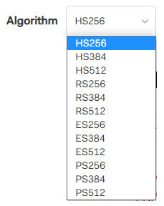
HS256 vs RS256 (HMAC using SHA256, RSA using SHA256)
Symmetric key
Asymmetric key
private key ใช้ sign
public key ใช้ verify
วาง public key ไว้บนอินเทอร์เน็ต เก็บ private key ไว้เป็นความลับ
token ที่ sign ด้วย private key นำ token นี้ไปใช้กับ web/mobile app อื่น ๆ ได้ เช่น token ออกโดย google บอกว่าเรามีสิทธิ์ใช้งาน service อะไรได้บ้าง หรือจะใช้พิสูจน์ว่าเราเป็นบุคคลนี้โดยอนุโลม (เพราะอาจเป็น token ที่ขโมยมา)

Slide 25
24 เม.ย. 2568 (โมบายแอป - บัญญวัฒ)
https://chula.zoom.us/rec/share/c7TftGheRKbOD-qEoiM2rOwlJdVPsnrBfZBYrdAziFDInkaqT93_lv7v8I_D7vaf.p8aJNEVLVAs4WiGO?startTime=1745432170000
Passcode: &#q0I37D\
เอกสารประกอบ
https://docs.google.com/document/d/14QySI_BCYKDDI8kfeLGopZfQKQy4nttfwgVndbz75ts/edit?usp=sharing

